Slide 1
Ħares lejn dawn l-istampi li ġejjin. Imbagħad iddiskuti ma’ sħabek!
Kap 9 Lezzjoni 1

Slide 3
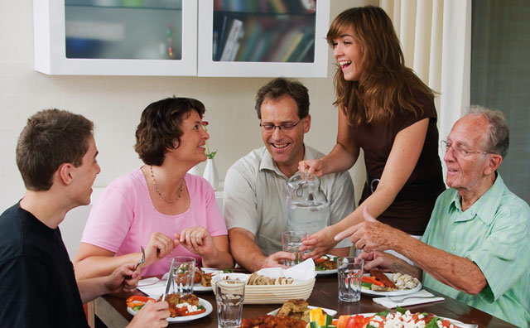

Slide 4
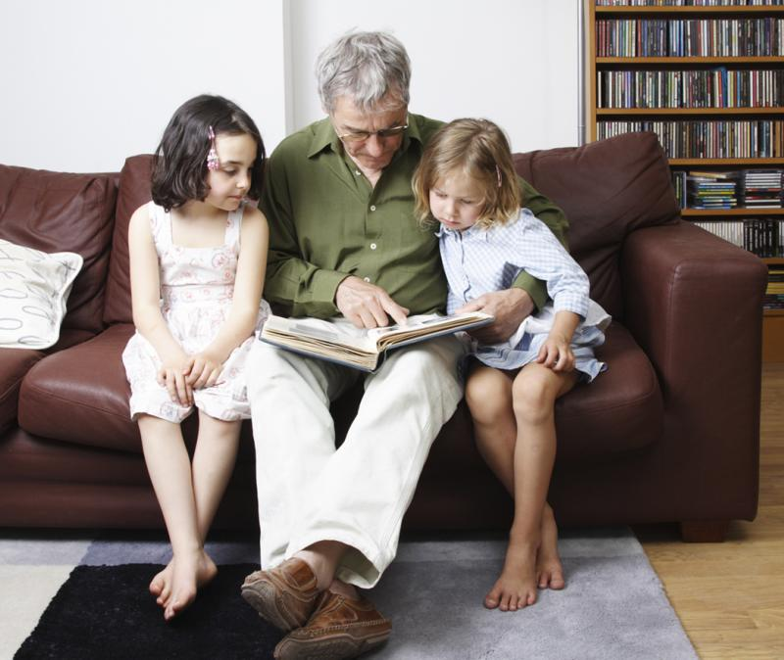

Slide 5
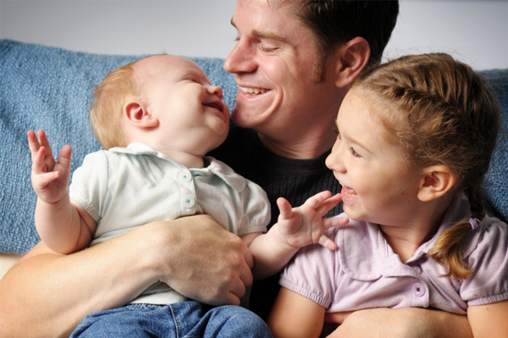

Slide 6
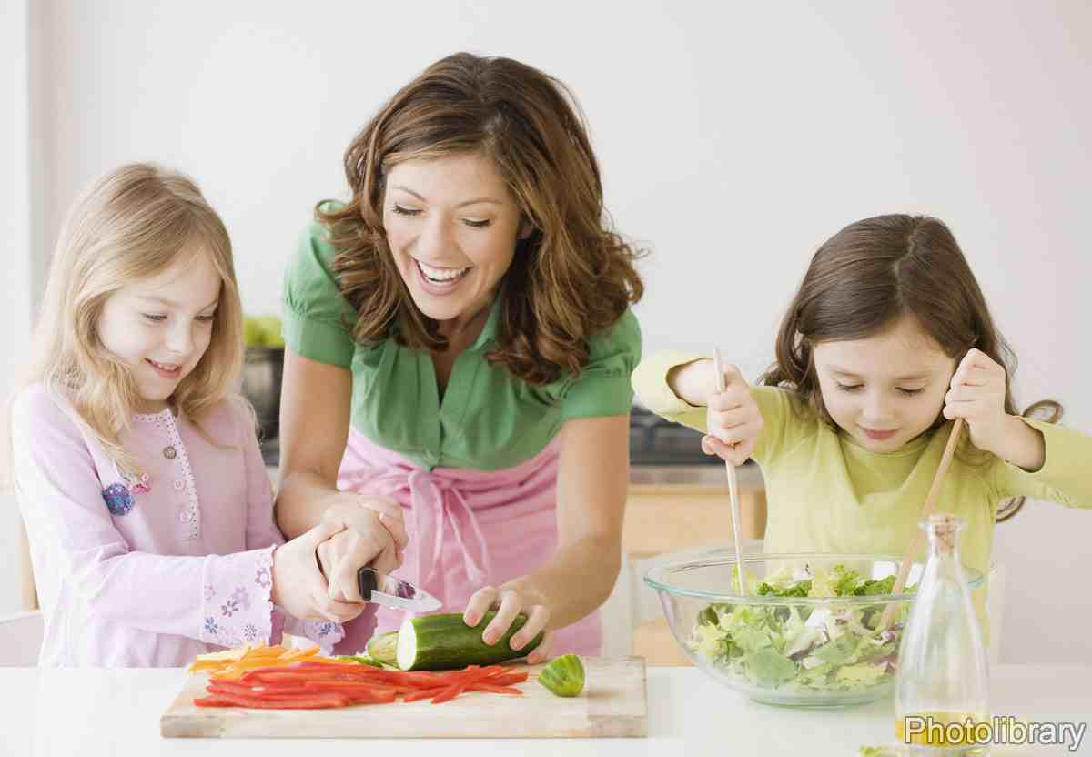

Slide 7
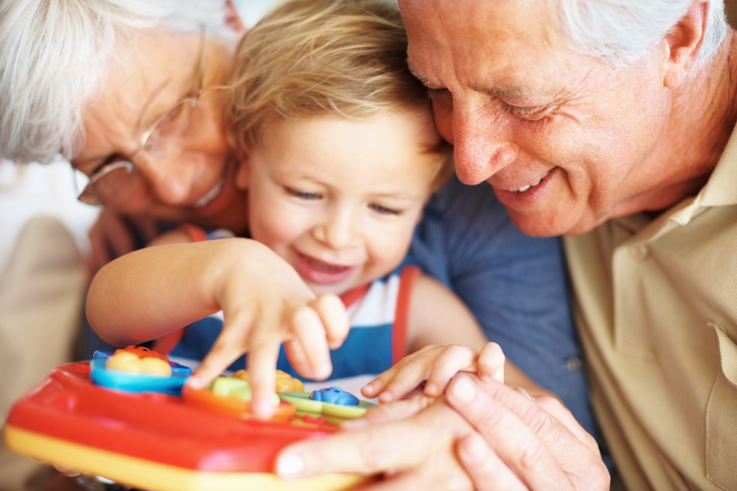

Slide 8
